Slide 1
MIOPATIA INFLAMATORIA
Chaile Sebastián
2025
Catedra de Clínica Medica II

Slide 2
DEFINICION
Grupo heterogéneo de enfermedades musculares adquiridas con patogenia AUTOINMUNE.
Comparten manifestaciones con debilidad muscular e infiltrado inflamatorio del musculo esquelético.

Slide 3
Clasificación
Dermatomiositis
Clásica
Miopatía necrotizante inmunomediada
MI
Miopatía por cuerpo de inclusión
Dermatomiositis
Amiopatica
Síndrome antisintetasa

Slide 4
EPIDEMIOLOGIA
Poco Frecuente Prevalencia . 5-7 casos /millón hab.
Mujer DM Hombre. PM /MCI
Infarto Juvenil DM
60-69 MI Asociado a Cáncer
Incidencia pico es 50 años Europa y Norte América.

Slide 5
Fisiopatología
DERMATOMIOSITIS
POLIMIOSITIS
Microangiopatía que afecta la piel y el musculo ,la activación y el deposito del complemento causan la lisis de los capilares ENDOMICIALES e isquemia muscular
Los linfocitos T CD8 .+ clonalmente expandidos invaden las fibras musculares que expresan antígenos MHC clase 1 lo que conduce a la necrosis de las fibras .
Sobre expresión de las moléculas de adhesión vascular moléculas de adhesión intra celular las quimiocinas y sus receptores promueven la transgresión de los linfocitos T

Slide 6
CRITERIOS BOHAN AN PETER
Debilidad muscular simétrica proximal
Elevación de enzimas musculares (CPK)
EMG con patrón miopático característicos
Biopsia muscular hallazgo especifico
Manifestaciones cutáneas (para DM)

Slide 7
CLINICA
Debilidad muscular simétrica proximal
Mialgia 25 – 50 %
Dolor y Inflamación articular
Distribución
CINTURA ESCAPULAR
Deltoides
(Dificultad para levantar objetos )
CADERA
Flexores
Abductores
Extensores
(dificultad levantarse de las sillas
Subir escaleras )
CUELLO
Flexores de cuello
(extensores conservados
Evolución
Aparición subaguda , insidiosa
Empeoramiento es gradual durante varias semanas o meses antes de buscar atención medica

Slide 8
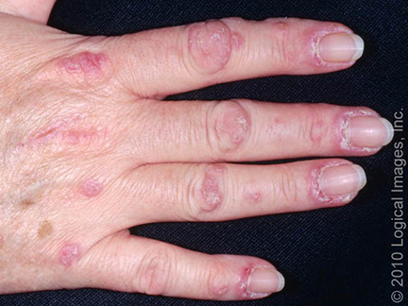
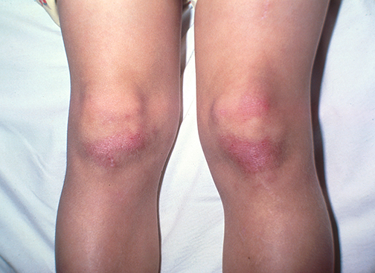
DERMATOMIOSITIS
Hallazgo característico
PAPULA DE GROTTON
ERUPCION HELIOTROPO
Pápula Grotton
Signo Grotton

Slide 9
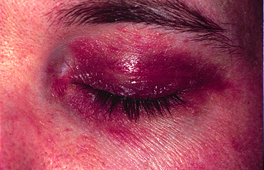
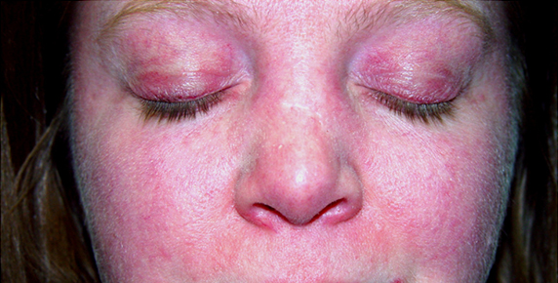
Erupción Heliotropo
Eritema Facial

Slide 10
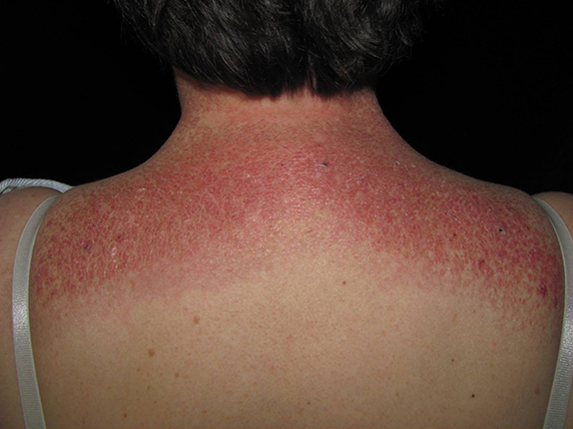
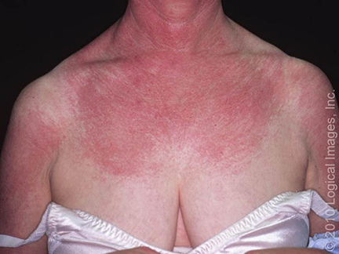
Poiquilotermia Fotodistribuida
Signo de chal
Signo de la V

Slide 11
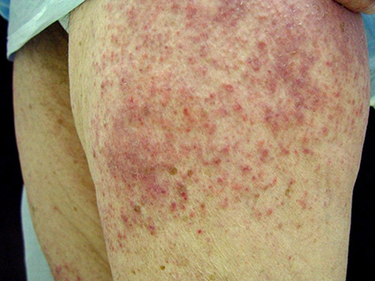
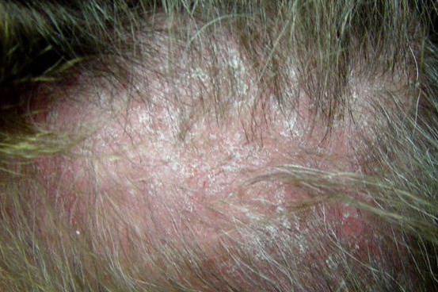
Signo de hoster
Cambio de cuero cabelludo

Slide 12
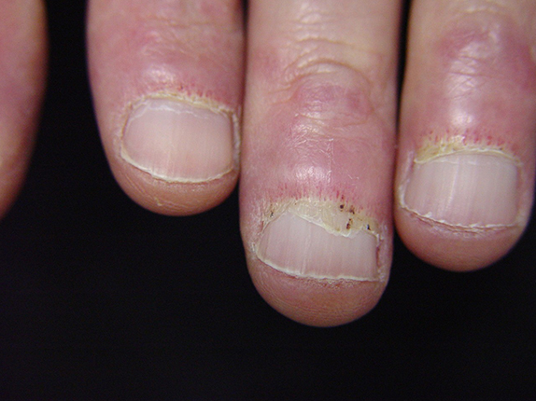
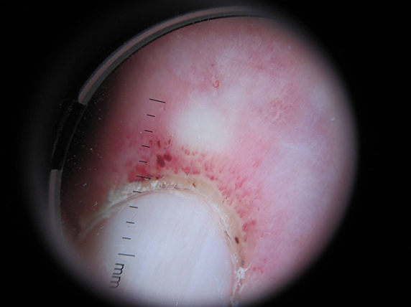
Anomalía del lecho ungueal

Slide 13
Variante Clínica
DM miopática
Síndrome antisintetasa
MI (subclínica )
Enfermedad pulmonar intersticial
Lesiones dérmicas hiperqueratosica (mano de mecánico )

Slide 14
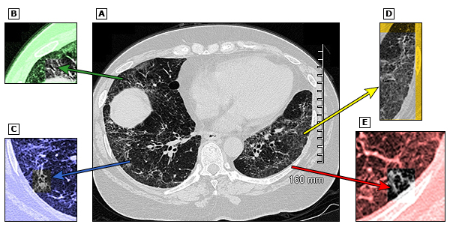
Afectación Extramusculares
Enfermedad pulmonar intersticial
30-40%
Se asocia ant Jo-1(u otros anticuerpos antisintetasa anti PL-7 o PL-12
En DM puede observar en pacientes con enfermedades clásicas o amiopática.
Afectación esofágica
Disfagia (debilidad musculo estriado del tercio superior del esófago o músculos orofaríngeos .
Pacientes mayores
Mayor incidencia de bronco aspiración
Afectación cardiaca
IAM
Trastorno de conducción
arritmia

Slide 15
Laboratorio
Enzimas musculares
Creatina quinasa (CPK)
No existe una correlación clara entre CPK y la gravedad de la debilidad
Enzimas musculares séricas del paciente no reflejan la actividad muscular
90% PM
30% DM12
AST /ALT
Se eleva en disfunciones hepáticas
GGT NO esta presente en musculo esquelético
ALDOLASA
Es inespecífico
Musculo esquelético
Hígado
Cerebro
Eleva patología perimicial

Slide 16
Clásicos :
ANTICUERPO Jo1 (ARN transferencia histidilo ART sintetasa)
ANTI ARS ( aminocil ARNT sintetasa) 7 tipos
(miositis – EPI) ( EPI sin miositis)
Anti SRP(antipartícula de reconocimiento de señal)
(se asocia miopatía resistente TTO)
HMGCR (Anti 3 –hidroxi 3 metilglutaril coenzima A reductasa )
ANTI Mi2 marcador clásico DM se asocia buena respuesta al TTO corticoide y buen pronostico
ANTICUERPOS
Predice evolución enfermedad
Pronostico
Determina estrategia terapéutica

Slide 17
Nuevos
TIF alfa (anticuerpo contra el Factor Intermedio de transmisión )
(DM – asociado Neoplasia maligna )
MDA 5 (Anticuerpo contra el Gen 5 asociado a la diferenciación del melanoma )
Se asocia Variante DM amiopatico EPI rápida progresión
Anticuerpo NXP2 (proteína de matriz nuclear 2)
Asociada malignidad

Slide 18
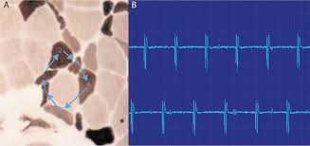
Electromiografía
Debilidad nuclear dudosa examen físico
No es especifico
Especialmente útil cuando causa miopáticas debilidad , de los trastornos neuropático(ej. ELA-PMP)
Útil para identificar los músculos adecuado para biopsia
Potenciados periféricos de poco amplitud y corta duración ambas positivas y descargo repetitivas ocasionadas

Slide 19
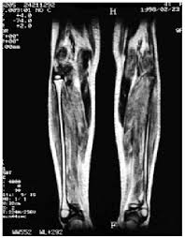
RMN
Es un método simple no invasivo –inespecífico
Puede evaluar grandes áreas musculares
Útil identificar musculo adecuado para biopsia
Útil determina si la enfermedad muscular esta activa
Dentro de los subgrupos de miopatía pueden presentar algunos Patrones basados en anticuerpos asociados (anti SRP)
Miopatía inmunomediado mayor-atrofia - remplazo graso

Slide 20
Biopsia
Determinación característica histológica
Necrosis
Degeneración
Regeneración
Infiltrado Celular Inflamatorio
MUSCULO
Cuádriceps
Deltoidea
Bíceps
Características clínica muscular peso en elección
Musculo débil en Exploración Física
Puede moverse contra gravedad y con cierta resistencia y no esta completamente atrófico
“SE DESACONSEJA MUSCULO PANTORRILLA”

Slide 21
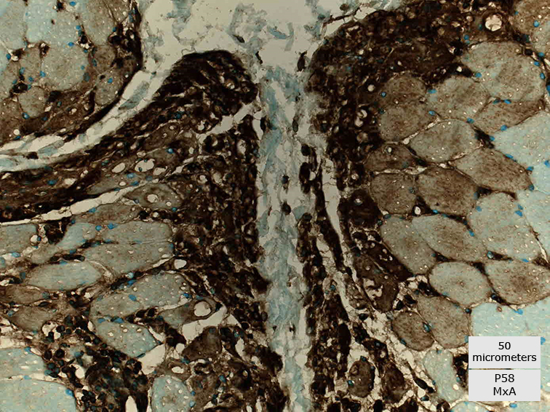
ANOMALIA PATOLOGICA
DM inflamación perimisial y vascular
Predomina células CD4
Atrofia perifacicular áreas circulares o en cuña secundarias o microinfartos por isquemia

Slide 22
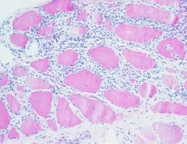
PM
Infiltrado inflamatorio endomiciales que rodean e invaden fibras no necróticas
Sobreexpresión CMHC
Predominan CD8

Slide 23
Miopatía metabólica
Fármaco
Miopatía hereditaria
DXD
Enfermedad motoneurona
Miastenia
Gravis
Miopatía trastorno
Endocrinológico
Miopatía
Infecciosa

Slide 24
Tratamiento
Enfermedad muscular subclínica
Inmunosupresión sistémica podría no estar indicado , sin embargo se desconoce si la falta de e TTO puede provocar mayor atrofia muscular y remplazo graso con el tiempo
Se sugiere evaluar
Fuerza
Musculares
RMN una vez al año
Enfermedad muscular leve
Corticoide – prednisona 0,5mg /kg/ día
Fármaco antirreumático sintético modificador de la enfermedad
(csDMARD)metotrexato 15-25mg semanales (VO/SC)
Azatrioprina 2g /kg (VO)
Micofenalato 1g c/12(VO)

Slide 25
Enfermedad muscular Moderado
prednisona 1mg/kg/día
Fármaco antirreumático sintético modificadores de la enfermedad
Enfermedad muscular Grave
metilprednisolona (ev ) 1gr/día 3-5 días
Inmunoglobulina (ev) 2g/kg 2-5 días
Alternativa rituximab 1g

